Slide 1

가장 기본적인
Shopping mall
조장 : 박진수
기획자 : 박진수
기타등등 : 박진수

Slide 2

01
기획의도
01 기획의도
02 컨셉도출
03 세부전략
04 기대효과

Slide 3

뭐라고 말해야 있어 보일까..
“기본” 가장 쉬우면서 가장 어려운 것
01.
기획의도
응용
01 기획의도
02 컨셉도출
03 세부전략
04 기대효과
기본을 앎으로써 응용을 할 수 있는 것이고
기초 원리를 알아야 내 것이 되는 것이다.
기본

Slide 4
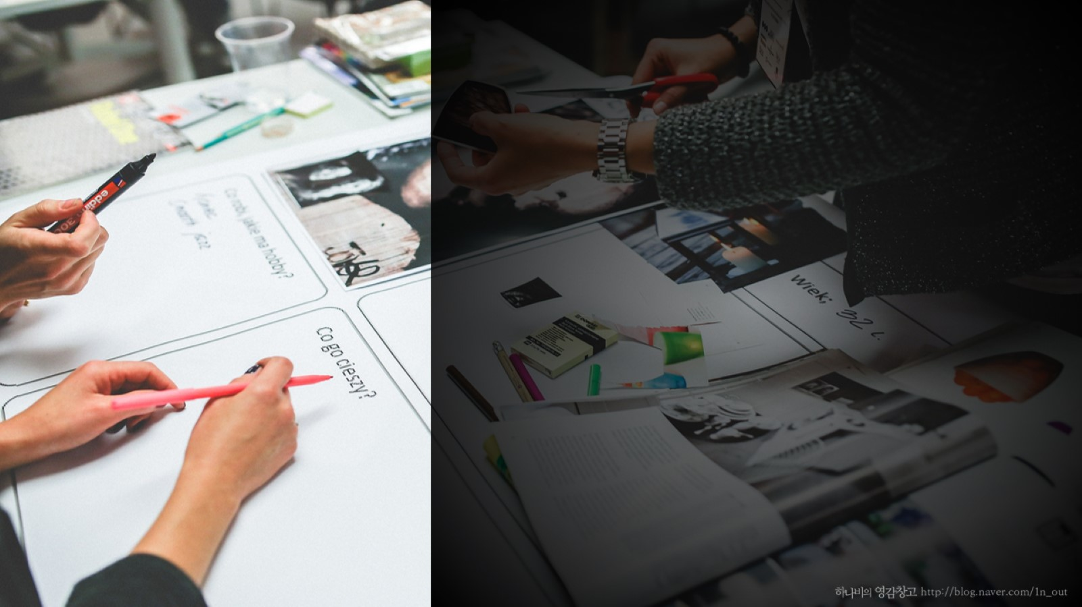
02
컨셉도출
01기획의도
02 컨셉도출
03 세부전략
04 기대효과

Slide 5

?? : Fun하고 Cool하고 Sexy하게 만들어 보겠..
Web Shopping mall 이란?
02
컨셉도출
1
고객의 니즈
2
보기 좋은 화면
편리한 구매
5
01 기획의도
02 컨셉도출
03 세부전략
04 기대효과
사용의 편리함
확실한 컨셉
3
4

Slide 6

Strategy
03
세부전략
01 기획의도
02 컨셉도출
03 세부전략
04 기대효과

Slide 7

아들아, 너는 다 계획이 있구나?
전체 전략
03
세부전략
Servlet MVC model 2 방식을 채택하여 사용하고 안정성 있고 확장이 가능한 Web Site 제작
Controller
각종 CSS와 Javascript를 사용하여 사용자가 보다 편하게 보고 결제까지 자연스럽게 이어질 수 있도록 제작
JSP
01 기획의도
02 컨셉도출
03 세부전략
04 기대효과
데이터베이스 또한 최대한 사용자의 입장을 고려해 사용자의 정보를 압축 및 세분화 하고 확장 가능한 형식으로 제작
Database

Slide 8
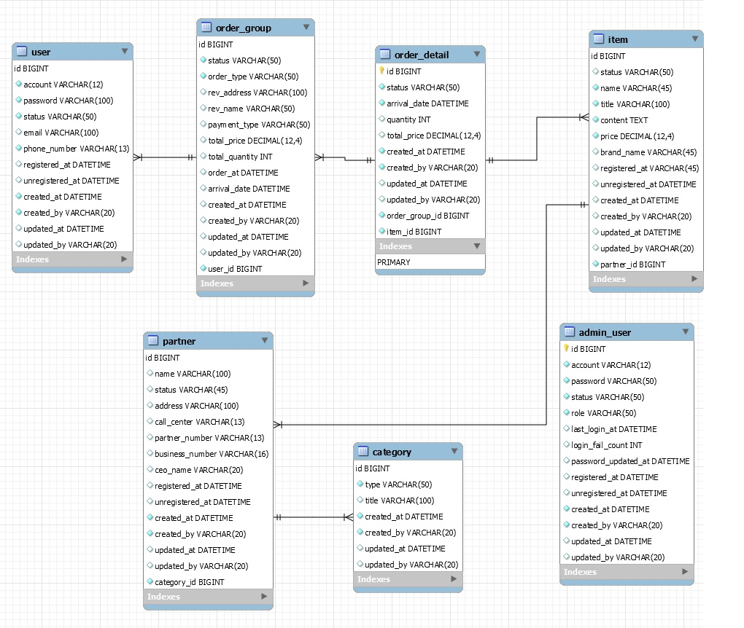
Database 관계도
03
세부전략
01 기획의도
02 컨셉도출
03 세부전략
04 기대효과

Slide 9

04
기대효과
01 기획의도
02 컨셉도출
03 세부전략
04 기대효과

Slide 10
다 너 좋으라고 하는 말이야 임마!
나 자신의 실력 향상
04
기대효과
Full Stack 개발자
Back-End
Web Site의 확장성과 안정성을 고려하고 필터와 보안을 공부하고 각종 Back-End개발이 무엇이 필요한지 알아봄으로 개발자로서 성장
사용자에게 편리함을 제공하고 가장 가까운 곳에서 소통하는 개발구역인 만큼 사용자의 입장에서 생각하고 다양한 JS를 사용하여 확장기능을 제공함으로서 사용자를 이해하고 서비스 개선
01 기획의도
02 컨셉도출
03 세부전략
04 기대효과
Front-End
Database
데이터에 꼭 저장해야 하는 값과 Front에 보내야 하는 값을 생각하고 테이블과 테이블의 1:1 관계 1:N 관계를 생각하며 Back-End 개발과 Front-End 개발 사이에서 최대한의 편의성을 제공할 수 있도록 제작
개발자의 염원

Slide 11


